Slide 1

UNIVERSIDADE FEDERAL DA GRANDE DOURADOS
Faculdade de Ciências Agrárias
Introdução à Metodologia Científica
Apresentação
de
Trabalhos orais

Slide 2

Comunicação Científica
Eventos científicos
  Apresentação oral;
  Apresentação de banners.

Slide 3
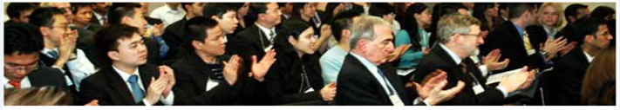
Eventos Científicos
Congresso
Curso
Seminário
Simpósio
Work Shop
Mesa-redonda
Minicursos
Palestras

Slide 4

Congresso
Reunião → especialistas (área de conhecimento);
Apresentação de estudos e pesquisas;
Conferência com professores/pesquisadores convidados;
Apresentação → pôsteres ou oralmente;

Slide 5


Slide 6

Curso
Detalhamento de determinado assunto ou conjunto de temas com o foco de “treinar” ou “ensinar a fazer”.
Foco mais na teoria que na prática, porém não a exclui.

Slide 7

Programação

Slide 8

Simpósio
Reunião→ discussão → tema;
Impressões sobre assunto colocado em debate;
Vários oradores→ mesa (não debatem entre si)→ auditório;

Slide 9



Slide 10

Workshop
Caráter de treinamento;
Aprofundar a discussão sobre um tema específico (prática);
Participação do público→ intensa;
Moderador e expositores;
Exposição, discussão em grupos (equipes) e conclusão.

Slide 11


Slide 12

Palestra
Novidade;
Curta duração;
Jornal: manchetes;

Slide 13


Slide 14

Mesa redonda
Moderador
Coordenador →Prepara e conduz
Expositores→ tempo limitado (ideias)
Assunto que não está consolidado e suscita discussões.

Slide 15

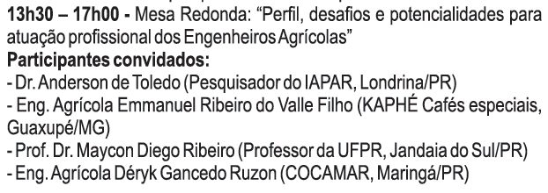

Slide 16
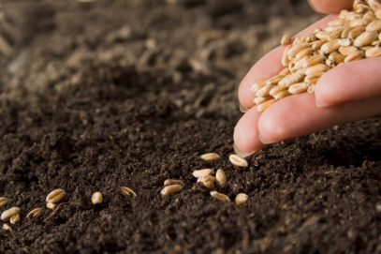
Seminário
Palavra latina semen (semente);
Objetivo: semear ou fertilizar ideias: discussão
Reunião→ debates (tema)

Slide 17





Slide 18

Seminário
Exposição de um orador→ Debate com auditório.
Grupo de alunos→ investiga o tema
3 Fases:
Exposição
Discussão
Conclusão

Slide 19

Seminário
Instrumento pedagógico→ informações;
Planejamento e Organização

Slide 20

Objetivos
Aprender:
lógica e a organicidade para construir o texto formal;
lógica e a capacidade de síntese para elaborar um esquema orientador da fala;
recursos tecnológicos para este tipo de apresentação.
transmitir com eficácia as informações pesquisadas;

Slide 21
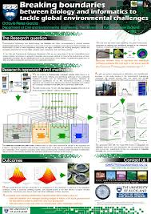
Uso de Recursos
Cartaz/banner/ poster/ painel:
utilizando desde cartolina
até materiais mais modernos;

Slide 22
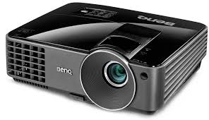
Uso de Recursos
Giz e lousa;
Transparência e retroprojetor;
Sínteses e fotocópias para o público;
TV/Vídeo cassete e fita de vídeo;
TV/Aparelho de DVD e DVD;
Projetor multimídia/Power Point e arquivo de apresentação
Filmadora;

Slide 23
Pré-Seminário→ Etapas
Levantamento de literatura: Biblioteca, Internet ;
Leitura do material e discutir em conjunto as questões mais importantes;
Elaborar o trabalho escrito em grupo → visão do todo por todos;
Feito isso, seleciona-se o que é mais relevante para ser apresentado no Seminário, e designa-se quem fica com o quê;

Slide 24

Pré-Seminário
O Seminário deve ser preparado em Grupo;
Todos os alunos devem ter domínio dos conteúdos a serem apresentados,

Slide 25

Apresentação Oral
Power point;
Apresentador;

Slide 26

Como elaborar apresentação PPT
Preparar o conteúdo: Objetivo.
Começo= introduzir os temas
(poucos slides);
Meio = detalhamento dos temas;
Fim = conclusão - resumo das ideias principais;

Slide 27

Apresentação PPT
Texto: curto e objetivo;
Fontes: Tahoma e Arial; 26 a 32;
Dividir slides por ideias;
Use pouca ou nenhuma animação (padronizar os efeitos);

Slide 28
Apresentação PPT
Padronizar marcadores;
Ilustração 1 por slide;
Ambiente e design (fundo):
Ambiente claro
Ambiente escuro
Fundo claro e letras escuras
Fundo escuro e letras claras

Slide 29
Exemplos:
Coloquei um texto qualquer só pra ver a dificuldade de leitura!!!

Slide 30
Coloquei um texto qualquer só pra ver a facilidade na leitura!!!

Slide 31
Coloquei um texto qualquer só pra ver a dificuldade de leitura!!!

Slide 32
Coloquei um texto qualquer só pra ver a facilidade na leitura!!!

Slide 33
Pré-seminário: Etapas
Gráficos, tabelas, esquemas, figuras, mapas, etc.;
Mencionar as fontes e autores utilizados;
Conhecer as tecnologias educacionais que serão utilizadas: retroprojetor, projetor multimídia, vídeos, etc.

Slide 34

FAO (2015)

Slide 35
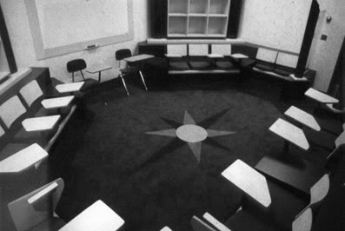
Apresentação do Seminário
Organizar a sala de aula;
Garantir que o público possa ver e ouvir o(s) apresentador(es);
Círculo ou semicírculo → debate;

Slide 36





Apresentação do Seminário
Postura individual e em grupo – todos devem estar atentos ao que está sendo apresentado por um dos membros do grupo;
Designar as tarefas de cada um previamente,;

Slide 37
Roteiro de Apresentação
Desenvolver o tema → sequência lógica;
Finalização da apresentação, o grupo deve concluir o tema, fechamento, das idéias ali expostas. Ex.:
    Em resumo...
    Para concluir...
    Consideramos ao final que...
Abrir ao público: Questões, tirarem dúvidas etc., com o objetivo de desencadear uma discussão ou reflexão entre os participantes.

Slide 38
Seminário Recomendações
Planeje sua apresentação. Organize a apresentação antes de forma a expor o conteúdo selecionado no tempo disponível.
Apresente o assunto no começo do seminário. Na introdução deve-se contextualizar o tema a ser tratado, com uso de figuras e explanações, etc.

Slide 39
Seminário Recomendações
Faça uma abordagem critica do tema tratado. Procure estabelecer as vantagens e limitações das possíveis formas de tratar o assunto (inclusive da forma escolhida).
Não fale sobre o que não sabe. Não escolha para a apresentação pontos sobre os quais tenha duvida ou que não compreende.

Slide 40
Seminário Recomendações
Apresente uma conclusão consistente no final do seminário.
Não se desvie do tema selecionado. Caso considere importante apresente algum conceito básico, abra uma janela e fale sobre o ponto, mas não torne este ponto o assunto da maior parte do seminário.

Slide 41

Seminário Recomendações
Procure ficar calmo e relaxado durante a apresentação. O nervosismo não ajuda.
Faça uma previa da apresentação. Isto ajuda a dimensionar o tempo e melhorar o conteúdo.

Slide 42
Seminário Recomendações
Consulte o professor da disciplina durante o desenvolvimento do trabalho.
Cuide da qualidade do material de sua apresentação.
As figuras também devem ter boa qualidade de visualização.

Slide 43

Apresentador
Postura e expressão corporal
Pernas : evite apoiar-se;
Braços e mãos: papéis (mesa), canetas (podem atrapalhar);
Laiser point: apontar!
De costas para o público?

Slide 44

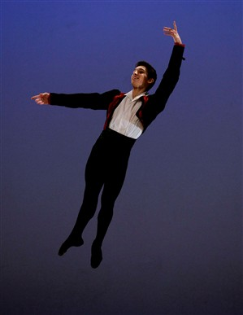
Gesticulação
Tipos de apresentadores;
Movimentos acima da cintura;
Evite: mãos nos bolsos, cruzar os braços, sentar-se; “tiques”.
Luzes totalmente apagadas

Slide 45

Sonoridade e Ritmo
Variar a voz → ênfase a certos pontos;
Frases completas → sem “comer” o final das frases;
Microfone: testar!
Convicção e nunca seja monótomo!

Slide 46

Atenção do público!
Jamais se concentrar em uma pessoa.
Olhe para cada um do público horizontalmente!
Triangulação;

Slide 47

Manutenção da Atenção
Voltar regularmente ao tema principal;
Distúrbios externos;
Cansaço da platéia→ anunciar
o final da exposição:
Para finalizar…..
O fator tempo;

Slide 48

Apresentador - Fala
Domínio do tema;
Interesse pelo assunto;
Não seja prolixo → Objetivo;
Aspecto Infantil→ diminutivo;
Início da apresentação- título;
Treino!

Slide 49

Medo de errar
O que fazer quando cometemos equivocos?

Slide 50
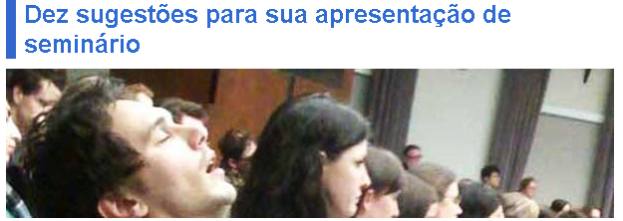
Não leia;
Chegue cedo;
Prepare sua apresentação;
Cuide da sua aparência;
Deixe claro o tema e a estrutura da sua apresentação = O tema abordado será…

Slide 51

Sugestões- Seminário
6) Não economize nos exemplos:
reais ou não (compreensão)
7) Use do bom humor, mas
não abuse;
8) Postura;
9) Não aponte suas falhas;

Slide 52

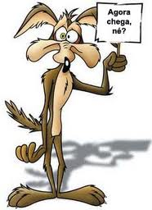
10) Fala e vícios de linguagem
→ Fala: muito baixo ou muito alto; depressa, devagar.
“tá?”, “né?”, “certo?”, “entendeu?”, “tipo assim...”, “a gente ...”, “éééé”

Slide 53
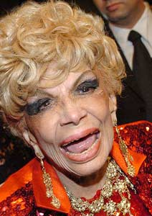
Termos técnicos
Conheça sua platéia!

Slide 54
Apresentação Oral
Boa apresentação!
Preparação-Domínio!
Treino e Prática !

